Slide 1


Slide 2
PROBLEMA
1
2
3
Organizarea unei călătorii necesită timp și cunoștințe
Reticența apelării la agenții în rândul tinerilor
Agențiile rămân cu oferte

Slide 3

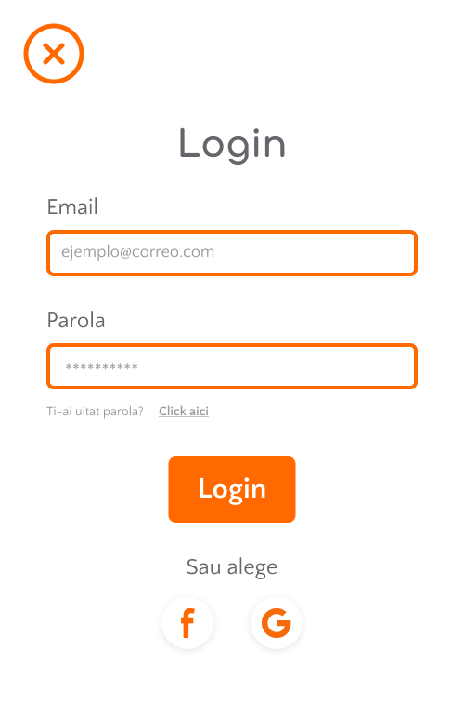

Slide 4
SOLUȚIA
Simplificarea organizării călătoriilor
Promovarea Agențiilor
Îmbunătățirea relației Agenție - Client
- Centralizarea pachetelor de vacanță
- Oferirea unei game variate de oferte
- Facilitarea interacțiunii dintre agenție și client
- Istoricul achizițiilor
- Sistemul de recenzii
- Atragerea de clienți
- Vânzarea ofertelor last minute

Slide 5
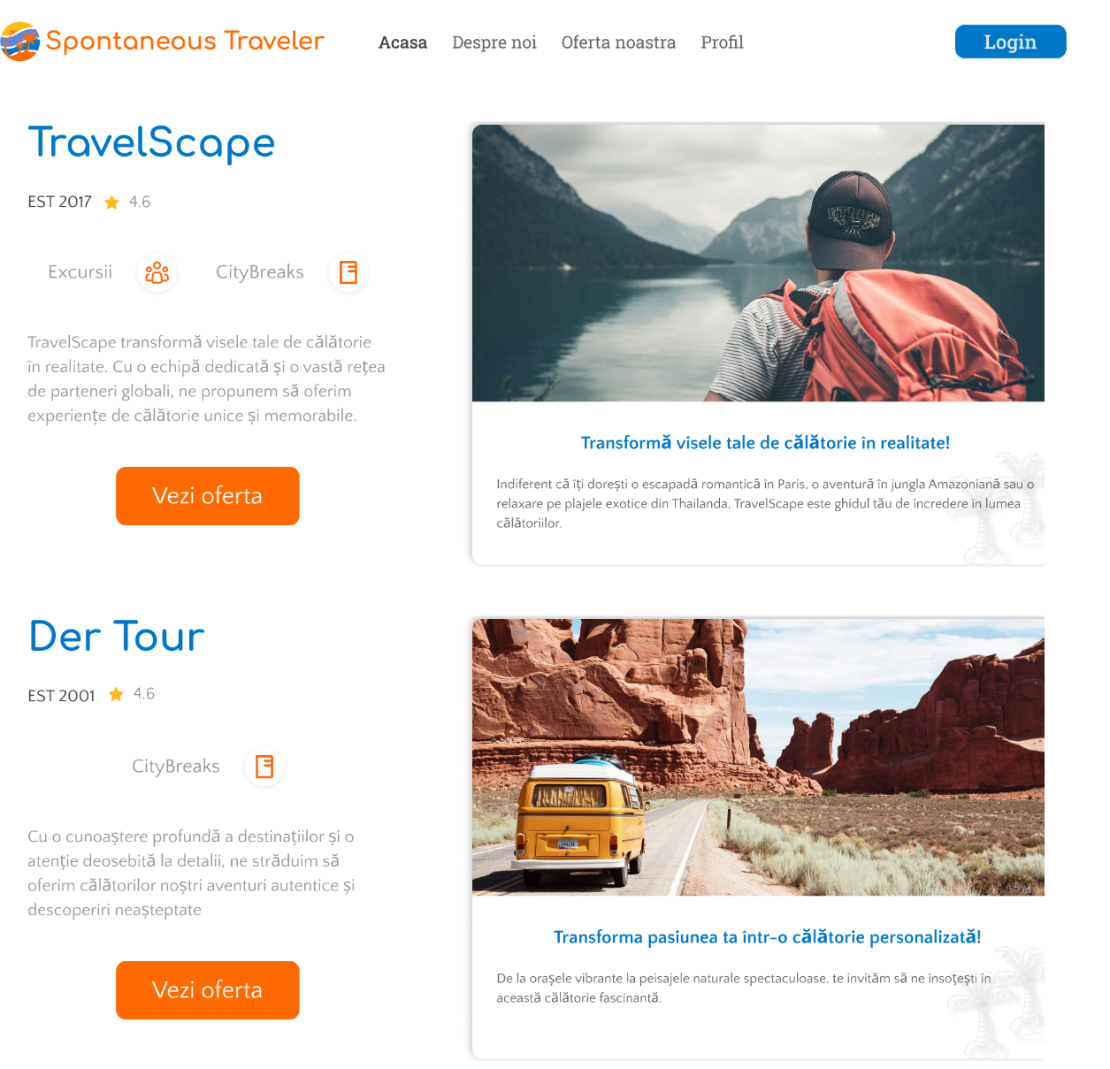

Slide 6
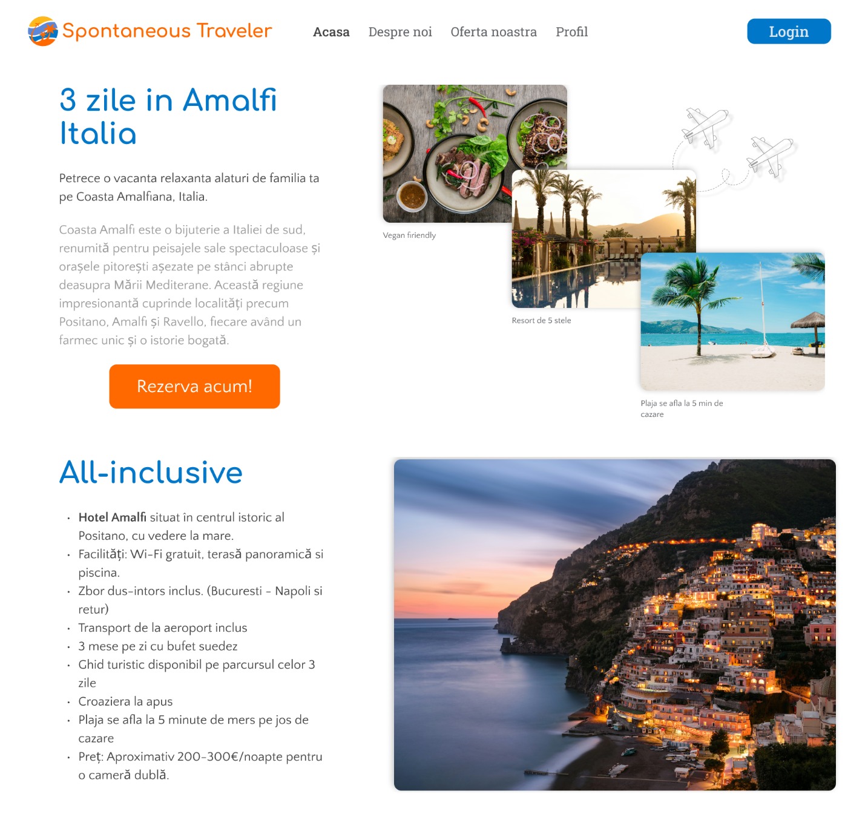

Slide 7


Slide 8
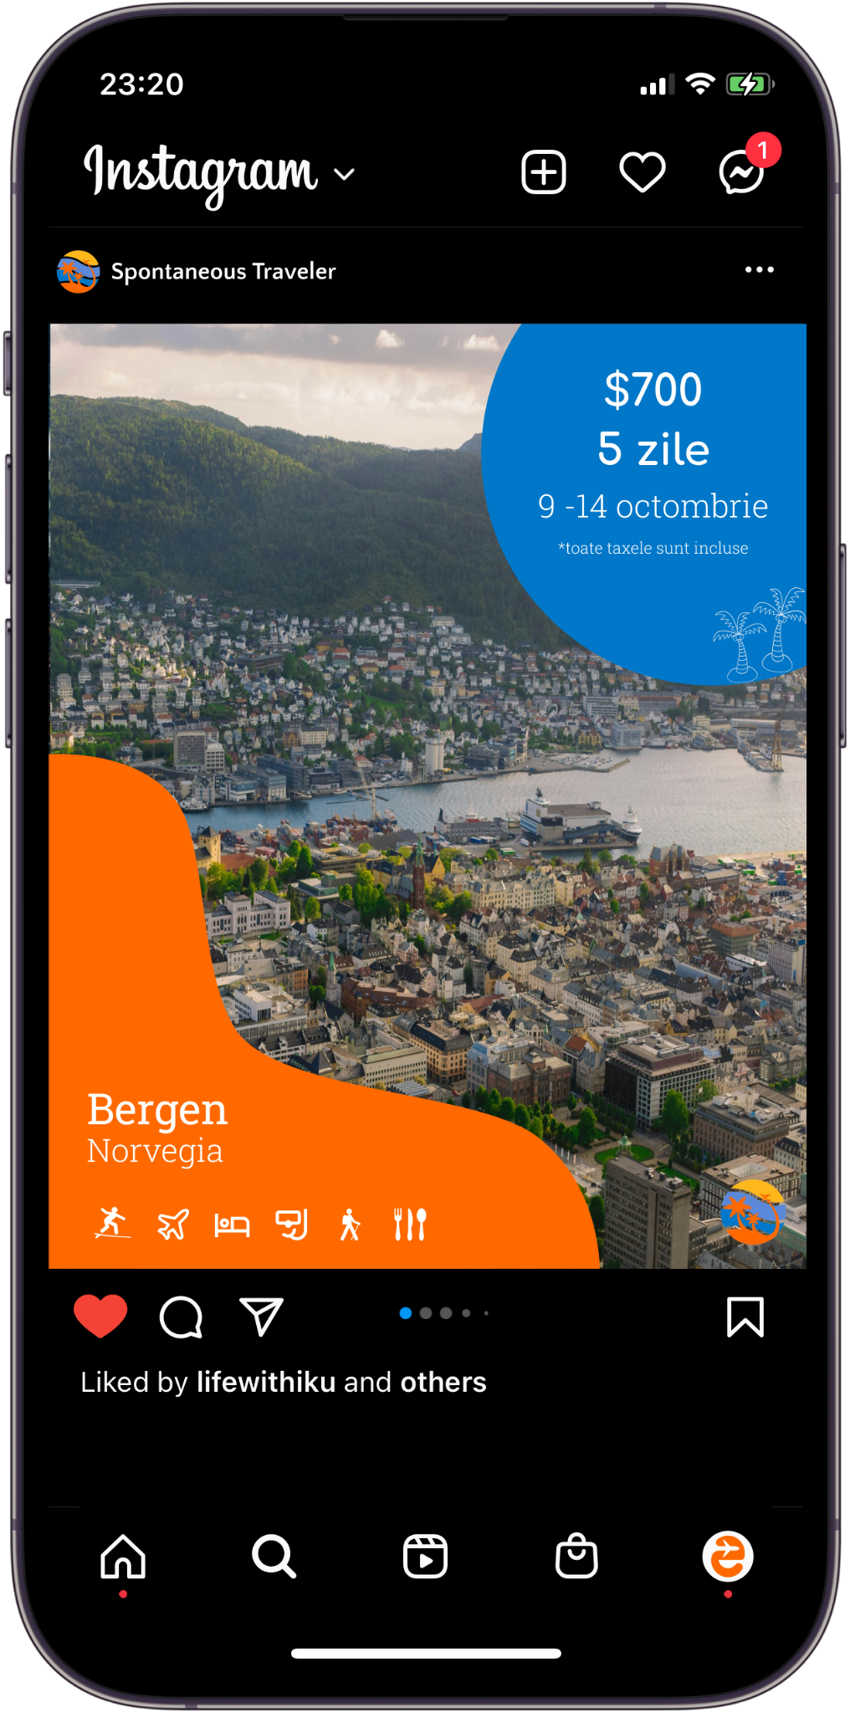
MARKETING
SOLUȚII
Social Media - parteneriate cu blog-uri, influenceri Oferirea de coduri de reducere
Desfășurarea de studii de piață

Slide 9
MILESTONES
Construirea platformei
Creșterea capitalului
1
3
5
2
4
2
Aducerea de Agenții partenere
Extinderea spre piața internațională

Slide 10
MODEL DE AFACERI
1
2
Procent progresiv oferit de Agenții la fiecare achiziție
Subscripțiile pentru Agenții ce permit diminuarea procentelor

Slide 11




COMPETITORI
CUSTOMER FOCUS
1
5
QUALITY & FEATURES
2
4

Slide 12
AVANTAJE COMPETITIVE
NOUTATE
1
Destinații neobișnuite
Cele mai bune oferte
Discount-uri de neratat
CALITATE
2
Ultimele tehnologii
Experiență UI/UX excelentă
EXPERIENȚĂ
3
Platformă completă
Agenții de încredere

Slide 13





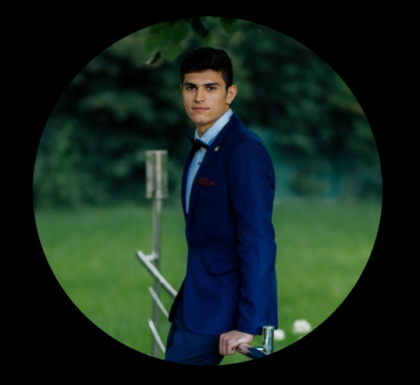
TEAM
ANDREEA POPA
OANA DIMA
ALINA DORNEANU
RĂZVAN GUȚĂ
GABRIEL BĂDESCU
ALEXANDRU DABU
Software Developer
Software Engineer
Software Engineer
Software Engineer
Software Developer
Software Developer

